Slide 1



x
0m
1m
2m
x = 0.5 m
1m
2m
x
x = 0
$$y$$
$$0$$
$$x$$

Slide 2



















$$Δx$$
$$Δx$$
$$Δm_{i}=μΔx$$
$$Δm_{i}=μ(x_{i})Δx$$
$$0$$
$$x_{i}$$
$$L$$
$$0$$
$$x_{i}$$
$$L$$
$${v′}^{B}$$
$$y$$
$$v^{A}$$
$$0$$
$x^{A}$(t)
$$x$$
$$0$$
$$x$$
$$0$$
$${x^{′}}^{B}(t)$$
$${x^{′}}^{A}(t)$$
$$x′$$

Slide 3








































$$y$$
$$\vec{d}$$
$$P_{2}$$
$$\vec{v_{2}}$$
$$y_{3}$$
$$P_{1}$$
$$\vec{v_{1}}$$
$$y$$
$$y_{2}$$
$$\vec{r_{1}}$$
$$Δ\vec{v}=\vec{v_{2}}−\vec{v_{1}}$$
$$\vec{r_{2}}$$
$$P$$
$$y_{1}$$
$$P$$
$$y_{p}$$
$$−\vec{v_{1}}$$
$$0$$
$$x$$
$$0$$
$$x_{p}$$
$$x$$
$$y$$
$$y$$
$$y$$
$$y$$
$$Δx$$
$$Δx$$
$$y_{1}$$
$$y_{1}$$
$$P$$
$$\vec{d}$$
$$Δy$$
$$Δ\vec{r}$$
$$Δy$$
$$y_{2}$$
$${\vec{r}}_{1}$$
$$y_{2}$$
$${\vec{r}}_{1}$$
$$\vec{v}$$
$$v_{y}$$
$$r$$
$$v_{x}$$
$θ$
$${\vec{r}}_{2}$$
$${\vec{r}}_{2}$$
$$θ$$
$$0$$
$$x_{1}$$
$$x_{2}$$
$$x$$
$$0$$
$$x_{1}$$
$$x_{2}$$
$$x$$
$$0$$
$$φ$$
$$1$$
$$x$$
$$0$$
$$x$$
$$\frac{v_{x}}{v_{y}}$$
$$\vec{a}$$

Slide 4












































$$z$$
$$z$$
$$z$$
$$P$$
$$P$$
$$P$$
$$θ_{p}$$
$$z_{p}$$
$$z_{p}$$
$$r_{p}$$
$$0$$
$$0$$
$$0$$
$$y$$
$$ρ_{p}$$
$$y$$
$$y$$
$$x_{p}$$
$$φ_{p}$$
$$φ_{p}$$
$$x$$
$$y_{p}$$
$$x$$
$$x$$
$$y$$
$$y$$
$$v_{x}$$
$$y$$
$$s$$
$${\vec{v}}_{2}$$
$$s_{2}$$
$$\vec{v}$$
$$θ$$
$$v_{y}$$
$$R_{2}$$
$${\vec{v}}_{1}$$
$$θ_{2}$$
$$s_{1}$$
$$R$$
$$R$$
$$\vec{r}$$
$$R_{1}$$
$$θ_{1}$$
$$θ$$
$$0$$
$$x$$
$$0$$
$$x$$
$$0$$
$$x$$

Slide 5








$${\vec{v}}^{A}$$
$$y$$
A
$${\vec{r}}^{A}(t)$$
B
$$0$$
$$x$$
$${\vec{v}′}^{B}t$$
sea
$y$’
$${\vec{r}}^{′A}(t)$$
shore
$$0$$
$$x′$$

Slide 6

























$$y$$
$$\vec{d}$$
$$y$$
$$\vec{b}$$
$$φ$$
$$b_{y}$$
$$\vec{a}$$
$$\vec{c}$$
$$c_{y}=a_{y}+b_{y}$$
$$a_{y}$$
$$\vec{d}$$
$$d_{y}$$
$$a_{x}$$
$$b_{x}$$
$$d_{x}$$
$$c_{x}=a_{x}+b_{x}$$
$$0$$
$$x$$
$$0$$
$$x$$
$$y$$
$$\vec{a}$$
$$\vec{b}$$
$$\vec{c}$$
$$y$$
$$\vec{b}$$
$$\vec{a}$$
$$a_{y}\hat{y}$$
$$\hat{y}$$
$$θ$$
$$a_{x}\hat{x}$$
$$\vec{a}$$
$$\hat{x}$$
$$0$$
$$x$$
$$0$$
$$x$$

Slide 7











$$\vec{F}$$
$$θ$$
$$\vec{d}$$
$${\vec{F}}_{g}$$
$$\vec{F}$$
$$\vec{F}$$
$$\vec{N}$$
$$θ$$
$$\vec{N}$$
$$\vec{r}$$
$$\vec{r}$$

Slide 8




$$3m$$
$$5m$$
$$2m$$
$$2m$$

Slide 9



$θ$

Slide 10
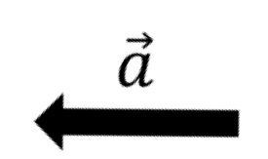
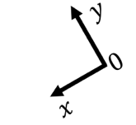



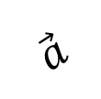



$$\vec{a}$$
$$\vec{N}$$
$$\vec{f}k$$
$y$
$$\vec{F}g$$
$θ$
0
$x$

Slide 11
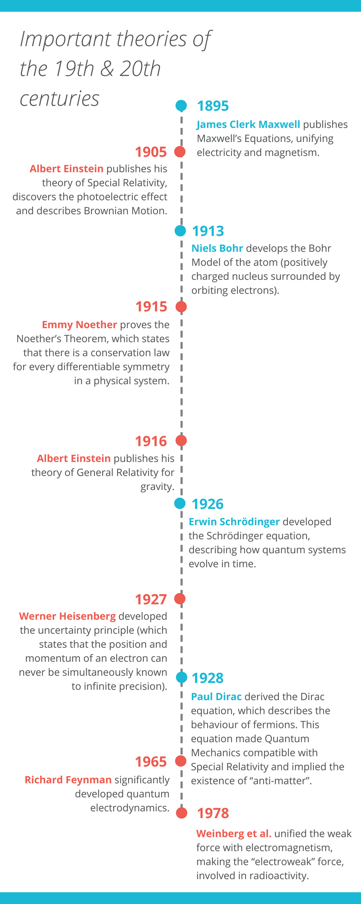




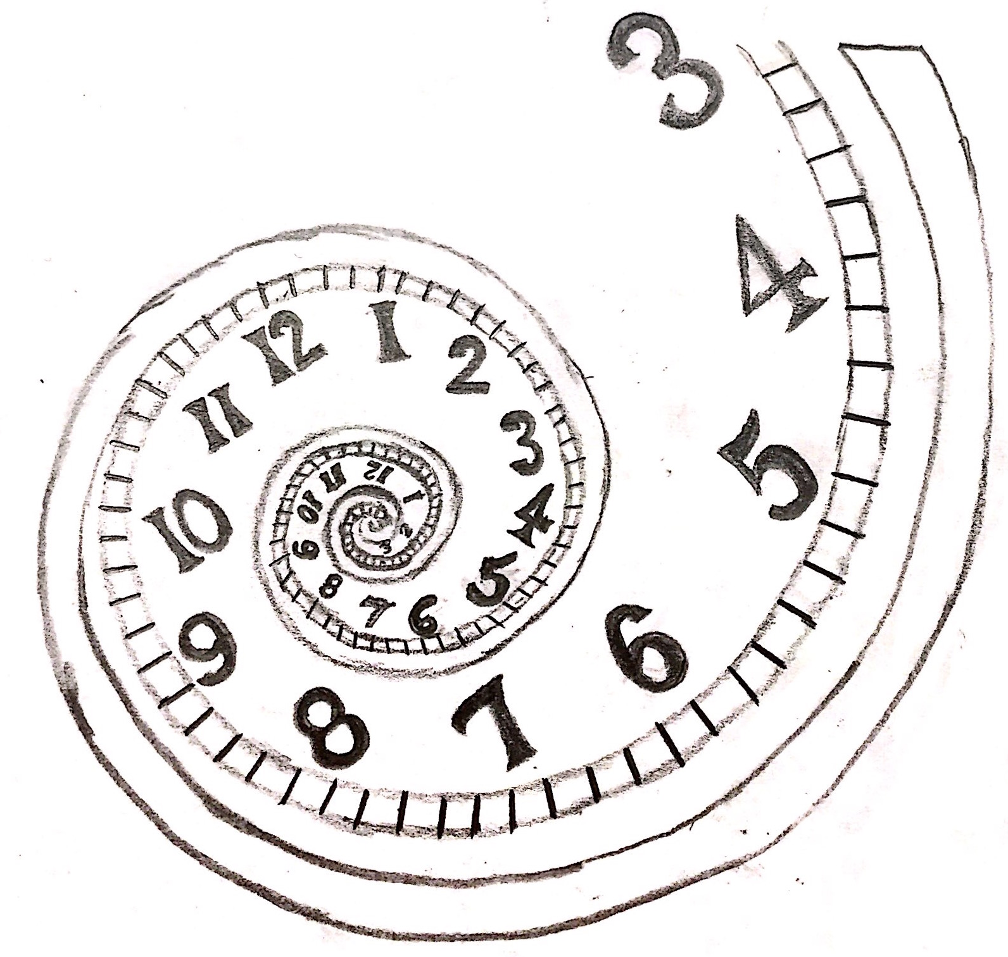
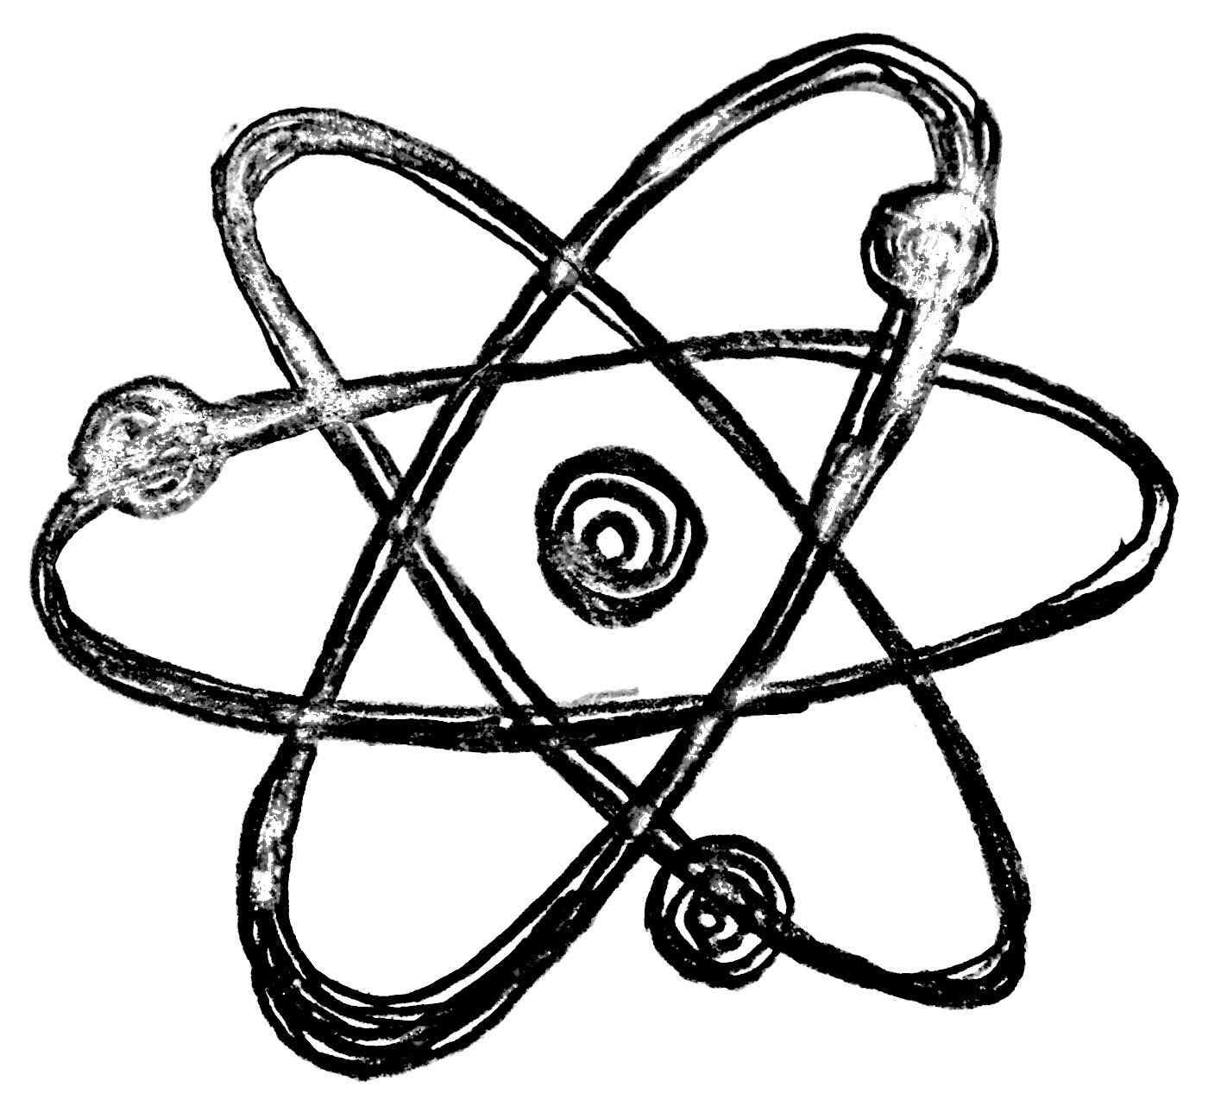
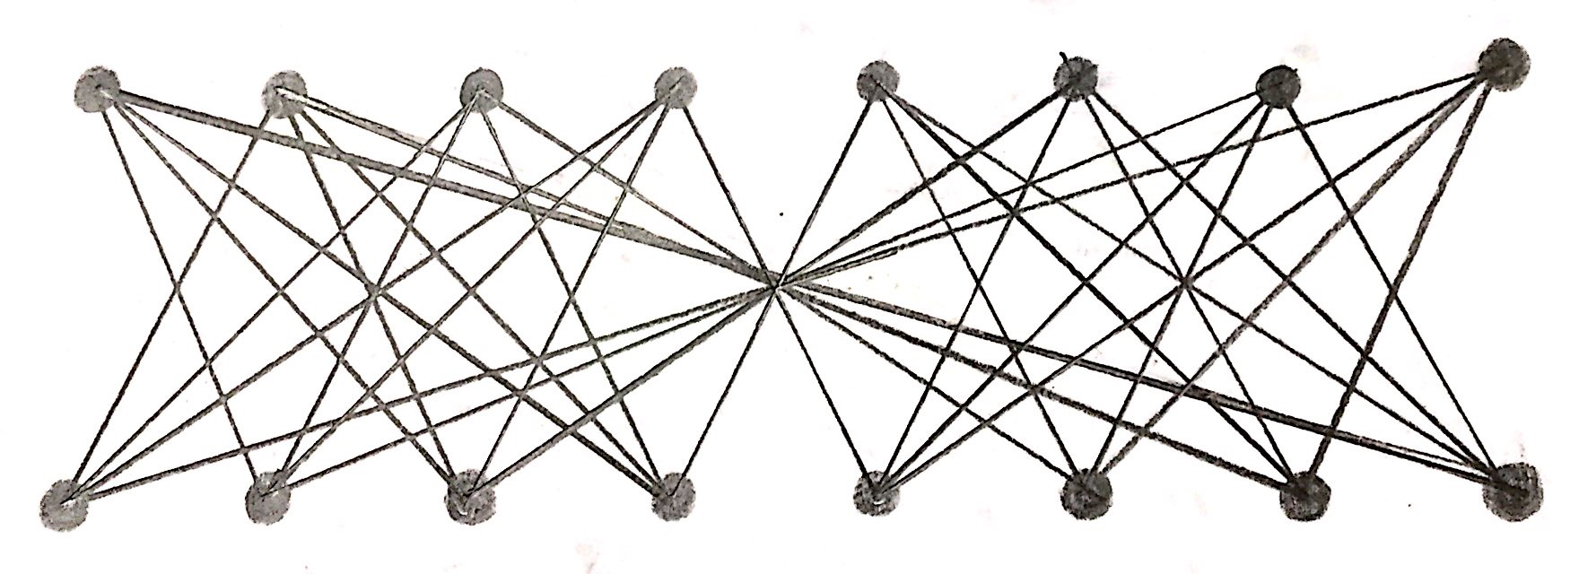
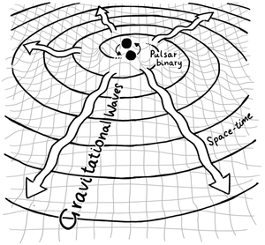
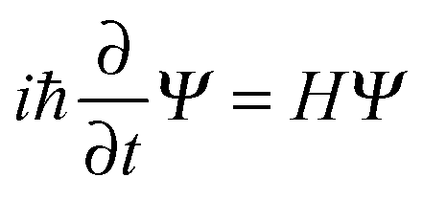
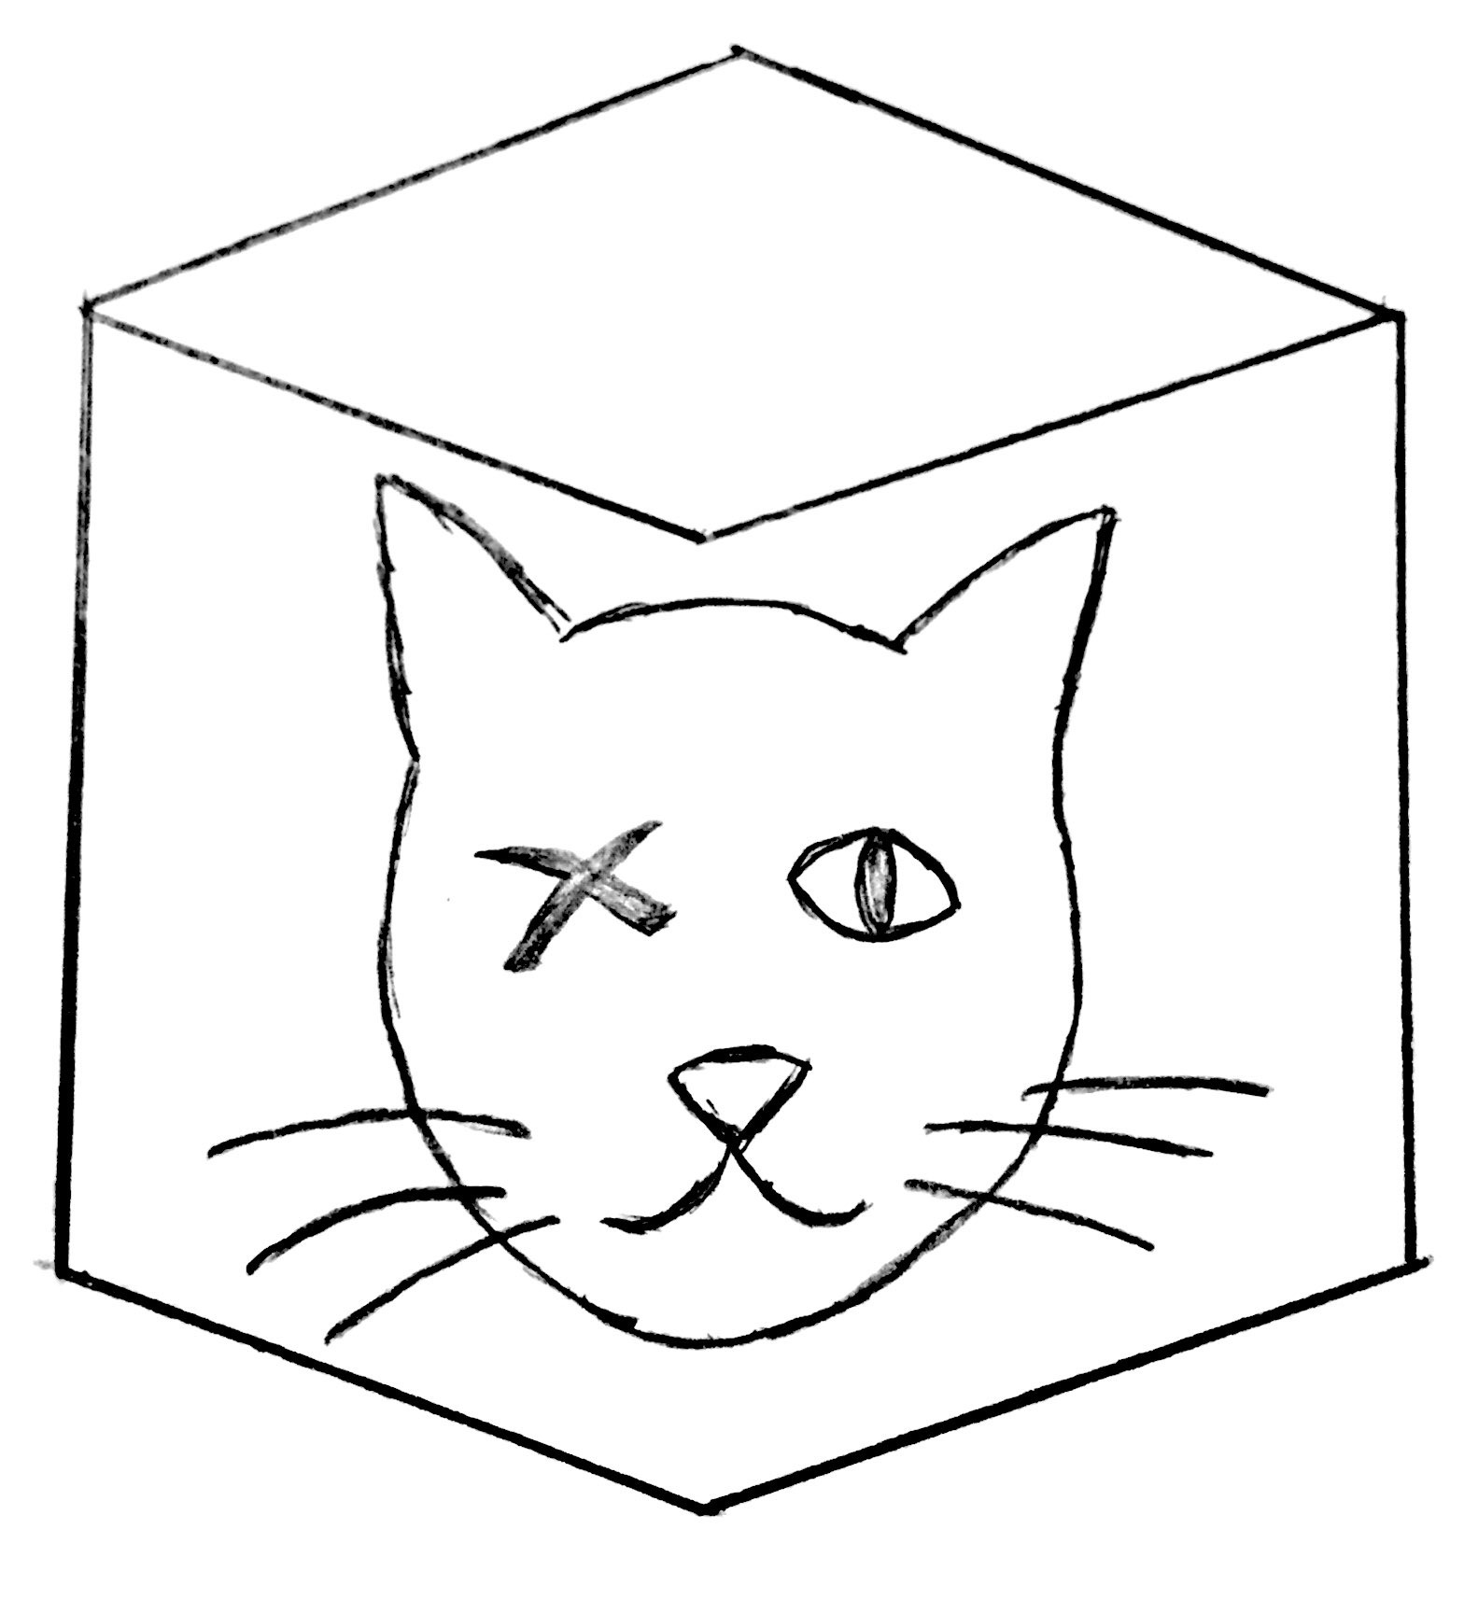

Slide 12
